Slide 1
第2章 逻辑代数基础
数字电子技术 Digital Electronics Technology
海南大学《数字电子技术》课程组

Slide 2
2.1 概述
1. 逻辑与逻辑运算
逻辑：事物间的因果关系。
逻辑运算：逻辑状态按照指定的某种因果关系进行推理的过程。
2. 逻辑代数与逻辑变量
逻辑代数：是描述客观事物逻辑关系的数学方法，是进行逻辑分析与综合的数学工具。因为它是英国数学家乔治·布尔(George Boole)于1847年提出的，所以又称为布尔代数。
逻辑变量：逻辑代数中的变量。逻辑变量的取值范围仅为“0”和“1”，且无大小、正负之分。

Slide 3
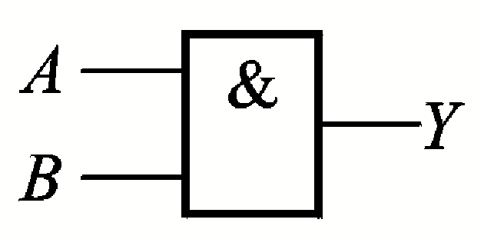
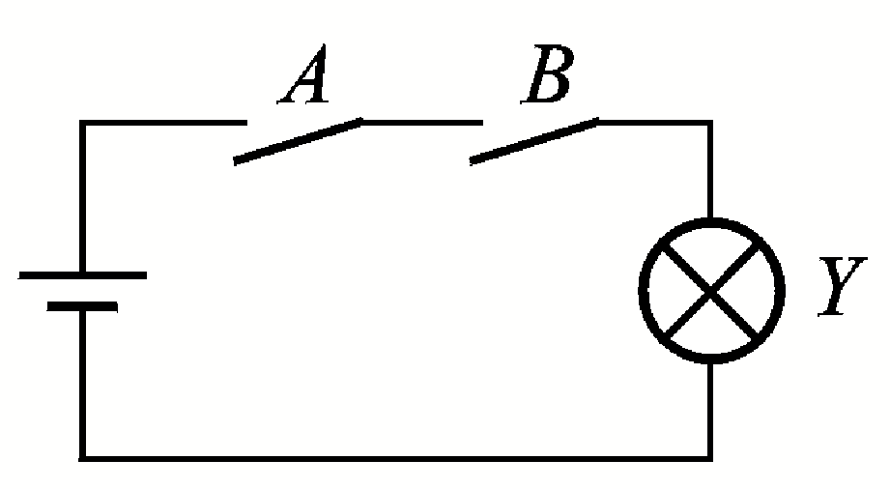
2.2 三种基本的逻辑运算
1. 与逻辑（AND）
当决定某一事件的全部条件都具备时，该事件才会发生，这样的因果关系称为与逻辑。
设定逻辑变量并状态赋值：
逻辑变量：A和B，对应两个开关的状态。1－闭合，0－断开；
逻辑函数：Y，对应灯的状态，1－灯亮，0－灯灭。
描述逻辑关系的图表称为真值表
串联开关电路功能表
与逻辑的真值表
与逻辑表达式
开关A
开关B
灯Y
A
B
Y
Y=A·B
断开
断开
灭
0
0
0
（逻辑乘）
断开
闭合
灭
0
1
0
闭合
断开
灭
1
0
0
A
闭合
闭合
亮
1
1
1
B
Y

Slide 4
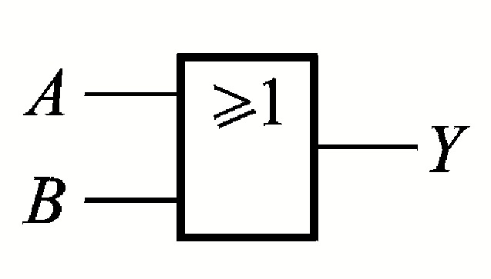
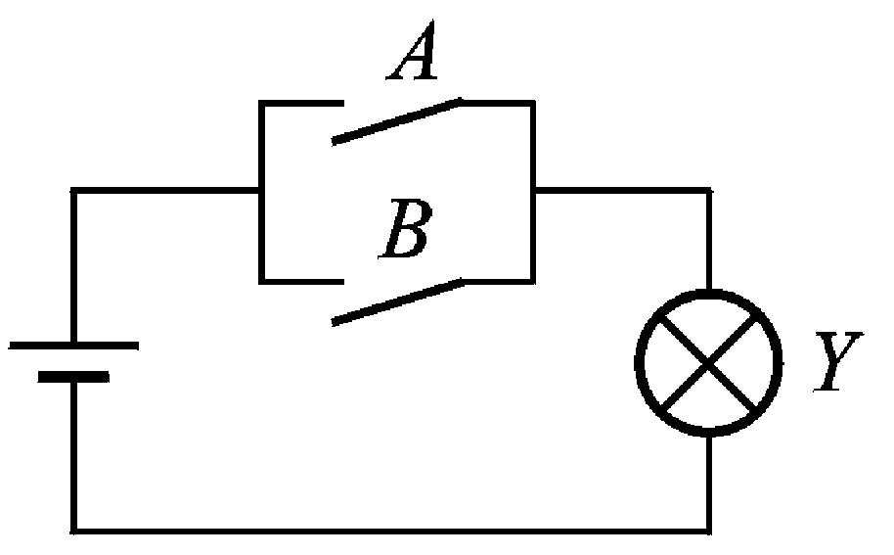
2.2 三种基本的逻辑运算
2. 或逻辑（OR）
当决定某一事件的所有条件中，只要有一个具备，该事件就会发生，这样的因果关系叫做或逻辑。
或逻辑的真值表
或逻辑符号
A
B
Y
0
0
0
0
1
1
1
0
1
并联开关电路功能表
1
1
1
A
开关A
开关B
灯Y
Y
或逻辑表达式
B
断开
断开
灭
断开
闭合
亮
Y=A+B
闭合
断开
亮
（逻辑加）
闭合
闭合
亮

Slide 5
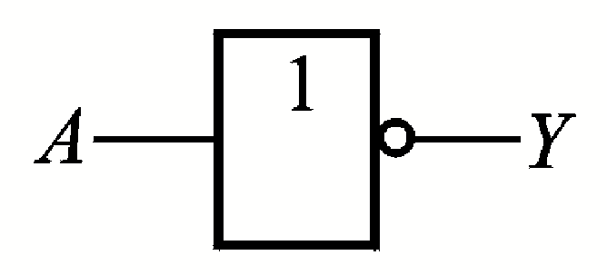
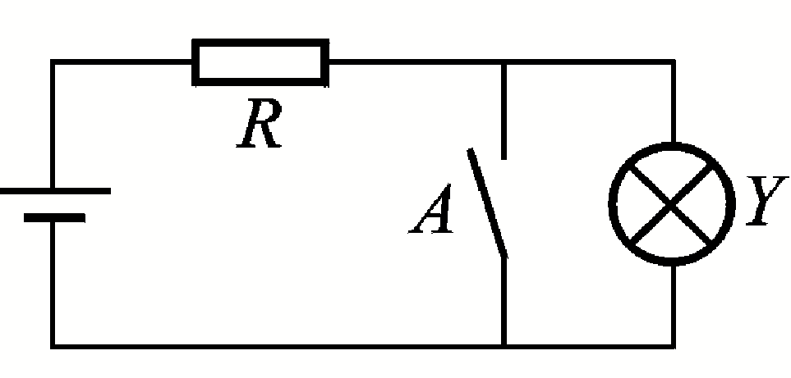
2.2 三种基本的逻辑运算
3. 非逻辑（NOT）
当某一条件具备了，事情不会发生；而此条件不具备时，事情反而发生。这种逻辑关系称为非逻辑或逻辑非。
非逻辑的真值表
A
Y
非逻辑符号
0
1
1
0
电路功能表
非逻辑表达式
开关A
灯Y
Y=A=A’
A
Y
断开
亮
（逻辑加）
闭合
灭

Slide 6
2.2 三种基本的逻辑运算
4. 复合逻辑
与非
或非
真值表
真值表
X | Y | F
0 0 1 1 | 0 1 0 1 | 1 1 1 0
X | Y | F
0 0 1 1 | 0 1 0 1 | 1 0 0 0
X
X
F
F
Y
Y
X
&
X
≥1
F
F
Y
Y

Slide 7
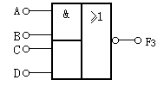
2.2 三种基本的逻辑运算
异或
同或
F=X⊙Y=X’·Y’+X·Y
真值表
真值表
X | Y | F
0 0 1 1 | 0 1 0 1 | 0 1 1 0
X | Y | F
0 0 1 1 | 0 1 0 1 | 1 0 0 1
A
A
F
F
B
B
A
=1
A
=
F
F
B
B
与或非

Slide 8
2.3 逻辑代数基本与常用公式
1. 基本公式（P24）
序号 | 公 式 |  | 序号 | 公 式 | 规 律
1 | A• 0=0 |  | 10 | A+0=A | 01律
2 | A • 1=A |  | 11 | A+1=1 | 01律
3 | 1’=0; 0’=1（公理） |  | 12 | (A’)’=A | 还原律
4 | A • A= A |  | 13 | A+A=A | 重叠律
5 | A •A’=0 |  | 14 | A+A’=1 | 互补律
6 | A •B=B •A |  | 15 | A+B=B+A | 交换律
7 | A •（B •C） = （A •B） •C |  | 16 | A+（B+C）=（A+B）+C | 结合律
8 | A •（B+C）=A • B + A • C |  | 17 | A+（B•C） =（A+B)• (A+C) | 分配律
9 | (A •B)’=A’+B’ |  | 18 | (A+B)’=A’•B’ | 反演律
德•摩根（De. Morgan）定理

Slide 9
2.3 逻辑代数基本与常用公式
2. 常用公式（P25）
序号 | 公 式 | 规 律
19 | A+A• B=A | 吸收律
20 | A+A’ • B=A+B | 吸收律
21 | A• B+A • B’=A
22 | A•（A+B）= A
23 | A •B+A’ • C+B • C=A •B+A’•C A •B+A’ • C+B • C • D=A •B+A’•C | 吸收律
24 | A•（A•B）’=A•B’；A’•（A•B）’=A’

Slide 10
2.4 逻辑代数的基本定理
1. 代入定理
在任何一个含有变量A的逻辑等式中，若以一函数式取代该等式中所有A的位置，该等式仍然成立。
2. 反演定理
在一个逻辑式Y中,若将其中所有的“+”变成“·”，“·”变成“+”，“ 0”变成“1”，“1”变成“0”，原变量变成反变量，反变量变成原变量，所得函数式即为原函数式的反逻辑式，记作：Y’ 。
例：已知 Y=AB’+(C+D’)E’，求Y’。
解： Y’=(AB’+(C+D’)E’)’= (A’+B)(C’D+E)

Slide 11
2.4 逻辑代数的基本定理
3. 对偶定理
若两个函数式相等，那么它们的对偶式也相等。
对偶式：在一个逻辑式Y中,若将其中所有的“+”变成“·”，“·”变成“+”，“0”变成“1”，“1”变成“0”，所得函数式即为原函数式的对偶式，记作：Y^{D}。
x+x·y=x
x·(x+y)=x
例：
x·y+x·z+y·z=x·y+x ·z
(x+y) ·(x+z) ·(y+z)= (x+y) ·(x+z)

Slide 12
2.5 逻辑函数及其表示方法
1. 逻辑函数
输出和输入（逻辑）变量之间的函数关系。
Y=F（A，B，C，…）
2. 逻辑函数的表示方法
逻辑真值表、逻辑函数式、逻辑图、波形图和卡诺图。
（1）逻辑真值表：是由输出变量取值与对应的输入变量取值所构成的表格。列写方法是：
a) 找出输入、输出变量，并用相应的字母表示；
b) 列出所有输入变量可能的取值，计算对应的输出值，并以表格形式列写出来。

Slide 13
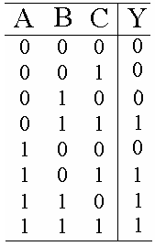
2.5 逻辑函数及其表示方法
例：三人表决电路，当输入变量A、B、C中有两个或两个以上取值为1时，输出为1；否则，输出为0。
三人表决电路的真值表

Slide 14
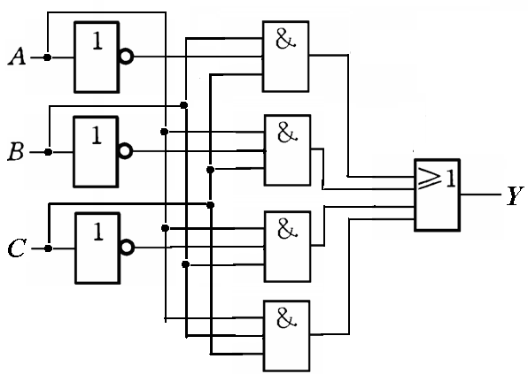
2.5 逻辑函数及其表示方法
（2）逻辑函数式
是将逻辑函数中输出变量与输入变量之间的逻辑关系用与、或、非等逻辑运算符号连接起来的式子，又称函数式或逻辑式。
例：三人表决电路逻辑图
例：三人表决电路：
（3）逻辑图
是将逻辑函数中输出变量与输入变量之间的逻辑关系用与、或、非等逻辑符号表示出来的图形。

Slide 15
2.5 逻辑函数及其表示方法
（4）波形图（P31）
（5）各种表示方法之间的转换
由真值表求逻辑表达式
1）把真值表中逻辑函数值为1的变量组合挑出来；
2）若输入变量为1，则写成原变量，若输入变量为0，则写成反变量；
3）把每个组合中各个变量相乘，得到一个乘积项；
4）将各乘积项相加，就得到相应的逻辑表达式。

Slide 16
2.5 逻辑函数及其表示方法
由逻辑表达式列出真值表
按照逻辑表达式，对逻辑变量的各种取值进行计算，求出相应的函数值，再把变量取值和函数值一一对应列成表格。

Slide 17
2.5 逻辑函数及其表示方法
由逻辑函数式求逻辑电路
1）画出所有的逻辑变量；
2）用“非门”对变量中有“非”的变量取“非”；
3）用“与门”对有关变量的乘积项，实现逻辑乘；
4）用“或门”对有关的乘积项，实现逻辑加；

Slide 18
2.5 逻辑函数及其表示方法
由逻辑图求逻辑表达式
由输入到输出逐级推导，按照每个门的符号写出每个门的逻辑函数，直到最后得到整个逻辑电路的表达式。
A
A
A B
1
&
B
≥1
Y=A B+AB
B
1
AB
&

Slide 19
作业：
2.1（1）、（3）、（5）；
2.2（1）、（3）；
2.3- 2.7的（ a）；
2.8;

Slide 20
2.5 逻辑函数及其表示方法
3. 逻辑函数的两种标准形式
（1）最小项和的形式——积之和（“与—或”表达式）
最小项：设 m 为包含 n 个因子的乘积项，且这 n 个因子以原变量形式或者反变量形式在m中出现且只出现一次，称 m 为 n 变量的一个最小项。n变量共有2^{n}个最小项。
最小项的编号规则：把最小项 m 值为1 的输入变量取值看作二进制数，其对应的十进制数即为该最小项的编号，记作m_{i} 。

Slide 21
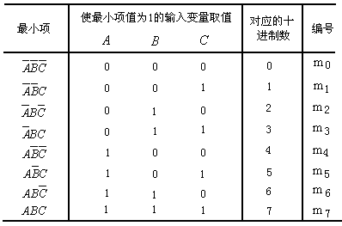
2.5 逻辑函数及其表示方法
三变量的最小项编号表

Slide 22
2.5 逻辑函数及其表示方法
最小项的性质：
a) 对应任意一组输入变量取值，有且只有一个最小项值为1；
b) 任意两个最小项之积为0；
c) 全体最小项之和为1；
d)具有逻辑相邻性的两个最小项相加，可合并为一项，并消去一个不同因子。
将函数式化成最小项和的形式的方法为：
该函数式中的每个乘积项缺哪个因子，就乘以该因子加上其反变量，展开即可。

Slide 23
2.5 逻辑函数及其表示方法
例：将函数式化成最小项和的形式。
解：

Slide 24
2.5 逻辑函数及其表示方法
（2）最大项积的形式——和之积（“或—与”表达式）
最大项：设M为包含n个因子的和，且这n个因子以原变量形式或者反变量形式在M中出现且只出现一次，称M为n变量的一个最大项。n变量共有2^{n}个最大项。
最大项的编号规则：把最大项 M 值为0 的输入变量取值看作二进制数，其对应的十进制数即为该最大项的编号，记作M_{i} 。

Slide 25
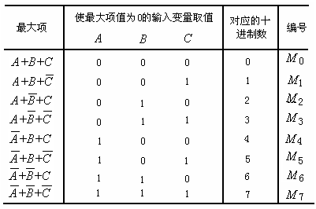
2.5 逻辑函数及其表示方法
三变量的最大项编号表

Slide 26
2.5 逻辑函数及其表示方法
最大项的性质：
a) 对应任意一组输入变量取值，有且只有一个最大项值为0；
b) 任意两个最大项之和为1；
c) 全体最大项之积为0；
d) 具有逻辑相邻性的两个最大项相乘，可合并为一项，并消去一个不同因子。
将函数式化成最大项积的形式的方法为：
首先化成最小项和的形式，然后直接写成除了这些最小项编号以外的最大项积的形式。

Slide 27
2.5 逻辑函数及其表示方法
例：将函数式化成最大项积的形式。
解：

Slide 28
2.6 逻辑函数的化简方法
1. 最简与或表达式
表达式中的乘积项最少；
乘积项中含的变量少。
2. 公式化简法
• 并项：利用AB+AB’=A将两项并为一项，且消去一个变量B。
• 吸收： 利用A+AB = A消去多余的项AB。
• 消项：利用AB+A’C+BC=AB+A’C、AB+A’C+BCD=AB +A’C消去多余项BC或BCD。
• 消元：利用A+A’B=A+B消去多余变量A。
• 配项：利用A+A=A或A+A’=1进行配项。

Slide 29
2.6 逻辑函数的化简方法
并项：利用AB+AB’=A将两项并为一项，消去变量B。
吸收： 利用A+AB = A消去多余的项AB。

Slide 30
2.6 逻辑函数的化简方法
消项：利用AB+A’C+BC=AB+A’C、AB+A’C+BCD=AB+A’C消去多余项BC或BCD。
消元：利用A+A’B=A+B消去多余变量A。

Slide 31
2.6 逻辑函数的化简方法
配项：利用A+A=A或A+A’=1进行配项。

Slide 32
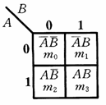
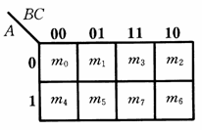
2.6 逻辑函数的化简方法
3. 卡诺图化简法
逻辑函数的卡诺图化表示法
用各小方块表示n变量的全部最小项，并使具有逻辑相邻性的最小项在几何位置上也相邻地排列起来，所得图形称为n变量最小项的卡诺图。
二变量卡诺图
三变量卡诺图

Slide 33
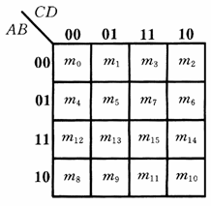
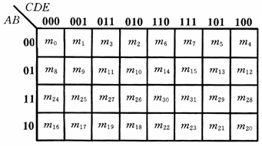
2.6 逻辑函数的化简方法
四变量卡诺图
五变量卡诺图
逻辑函数式和卡诺图之间的相互转换
函数式转换成卡诺图：首先将该函数式化成最小项和的形
式；然后将该函数式中包含的最小项在卡诺图相应位置处填1，其余位置处填0。

Slide 34
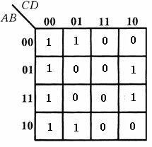
2.6 逻辑函数的化简方法

Slide 35
2.6 逻辑函数的化简方法
卡诺图化简圈“1”的原则：
每次所圈最小项（卡诺图中的1）个数尽量多，但所圈1的的个数应为 2^{i} 个；
yz
yz
x
00 01 11 10
wx
00 01 11 10
0 1
1
1
00
01
11
10
1
1
1
1
1
1
1
yz
x
00 01 11 10
1
1
0 1
1
1
1
1
1
1
1

Slide 36
2.6 逻辑函数的化简方法
每个圈至少包括一个没有被圈过的1；
所有1至少被圈过一次。
yz
x
00 01 11 10
yz
0 1
1
1
wx
00 01 11 10
1
1
00
01
11
10
1
1
yz
wx
00 01 11 10
1
1
1
00
01
11
10
1
1
1
1
1
1
1
1
1
1
1
1
1

Slide 37
2.6 逻辑函数的化简方法
合并最小项规则：
在所圈的最小项中，变量取值全是0的，在表达式中以反变量的形式出现；变量取值全是1的，在表达式中以原变量的形式出现；变量取值既有0也有1的，在表达式中不出现。
所圈的2^{i}个相邻的最小项，可以消去i个变量取值既有0也有1的变量。
yz
x
00 01 11 10
例：化简下列逻辑函数。
0 1
1
1
(1) F=∑_{x,y,z}(1,2,5,7)
1
1

Slide 38
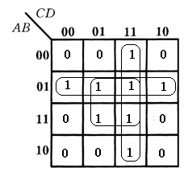
2.6 逻辑函数的化简方法
yz
x
00 01 11 10
0 1
1
1
1
1
1

Slide 39
作业
2.10(2) 、
2.13（3）（5）（10）
2.14-2.15（2）、
2.16(b) 、
2.17（2）

Slide 40
2.6 逻辑函数的化简方法
具有无关项的逻辑函数的卡诺图化简
无关项：约束项和任意项统称为无关项。
约束：指具体的逻辑问题对输入变量取值所加的限制。
约束项：不允许出现的输入变量取值所对应的最小项。
约束条件：可以用全部约束项之和等于0表示。
任意项：是指在某些输入变量取值下，函数值是0还是1都不影响电路的逻辑功能，这些输入变量取值所对应的最小项称为任意项。

Slide 41
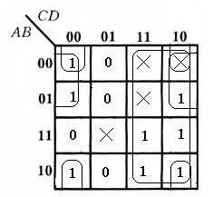
2.6 逻辑函数的化简方法
例：试用卡诺图法化简具有无关项的逻辑函数：

Slide 42
2.6 逻辑函数的化简方法
例：试用卡诺图法化简具有无关项的逻辑函数：
yz
wx
00 01 11 10
00
01
11
10
1
1
1
1
1
d
d
d
d
d
d

Slide 43
2. 9逻辑函数形式的变换
其他表达式
例：（P53-54）
与非-与非式：
F
=
A
B
A
C
或-与非式：
F
=
(
A
+
B
)(
A
+
C
)
或非-或式：
F
=
A
+
B
+
C
+
D
或非-或非式：
F
=
A
+
B
+
A
+
C
与或非式：
F
=
AB
+
CD
与非-与式：
F
=
AB
•
A
C
Notes:
用的摩根定理将与或式两次求反即可将与或式化为与非与非式了

Slide 44
作业
2.20-2.21（1）（2）
2.26（2）、（4）；
2.27（1）、（3）

